Slide 1
La conclusion d’une dissertation
Comment la rédiger ?
Notes:
Consultez notre article complet ici : https://www.scribbr.fr/dissertation-fr/conclusion-dissertation/

Slide 2
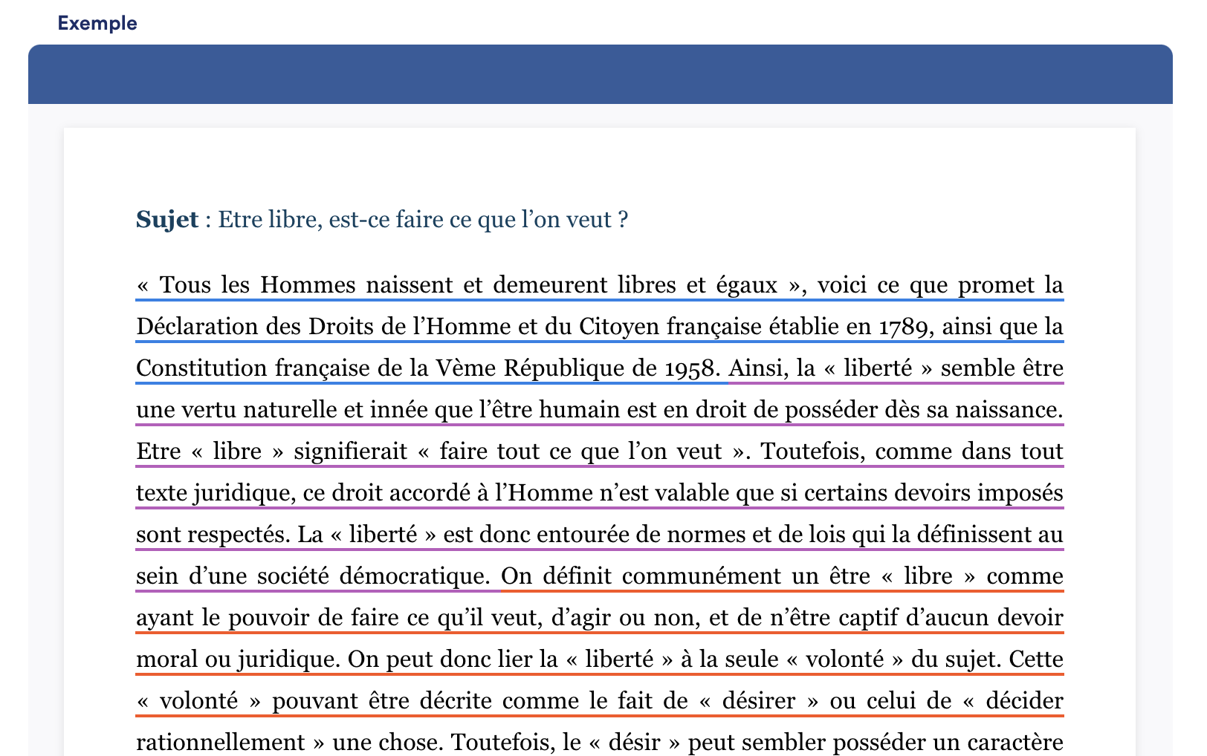
La conclusion d’une dissertation
La conclusion d’une dissertation est un élément très important. C’est la dernière partie que lira votre examinateur.
Notes:
Bien que facultative dans les dissertations juridiques, la conclusion est primordiale pour les autres dissertations (notamment la dissertation de philosophie).
Elle permet de clore votre développement et de clarifier la réponse que vous apportez à la problématique.

Slide 3
Les objectifs
À quoi sert la conclusion d’une dissertation ?

Slide 4
L’objectif de la conclusion d’une dissertation
Proposer un résumé structuré et clair du développement.
Clore le débat en apportant une réponse définitive aux problèmes posés et à la problématique.
Élargir le sujet à travers une ouverture.

Slide 5
La structure
Les éléments principaux de la conclusion

Slide 6
Les éléments de la conclusion
Le rappel de la problématique
La synthèse des arguments
La réponse à la problématique
L’ouverture
Notes:
Faites vérifier la structure et corriger les fautes dans votre dissertation avec l’aide de Scribbr : https://www.scribbr.fr/relecture-correction/dissertation/

Slide 7
Le rappel de la problématique
Rappeler la problématique donnée en introduction.
Sujet : être libre, est-ce faire ce que l’on veut ?
Nous avons donc interrogé le concept de liberté chez l’être humain en nous demandant si l’Homme est un être libre capable de faire des choix rationnels ou s’il est esclave de lui-même et de ses désirs.
Notes:
Le but de la dissertation est de répondre à une problématique portant sur un sujet précis.
Il est donc important de rappeler en conclusion qu’elle était la problématique initiale.

Slide 8
2. La synthèse des arguments
Reprendre brièvement les conclusions des parties du développement.
Pour conclure, l’Homme semble tout d’abord être un individu « libre » qui place sa raison au fondement de ses jugements et actions. Il semble posséder une liberté qui lui permet d’être responsable de sa personne, ainsi que de ses actes de manière rationnelle. Or, l’Homme est aussi un individu complexe qui finalement se révèle être contrôlé par des entités qui sont supérieures à sa propre volonté rationnelle et qui la contrôlent. En effet, sa nature, son psychisme et la société sont des éléments qui le régissent et entravent sa liberté personnelle.
Notes:
Il s’agit dans cette partie de reprendre en quelques mots les différentes parties de votre développement, comme un résumé de votre dissertation.

Slide 9
3. La réponse à la problématique
Proposer une réponse claire à la problématique de départ.
L’Homme semble donc s’illusionner sur sa capacité à désirer et prendre des décisions rationnelles librement. Cette conclusion pose également la question de la responsabilité de l’Homme quant à son caractère coupable lorsqu’il commet des actes immoraux puisqu’il semble n’être pas libre et maître de sa propre volonté.
Notes:
Le résumé des différentes parties vous amène à proposer une réponse claire à la problématique de départ.

Slide 10
4. L’ouverture
Trouver une ouverture au sujet.
Ainsi, il est possible de s’interroger sur la responsabilité des terroristes quant à leurs actes. Les frères Tsarnaev sont considérés comme étant responsables des attentats qu’ils ont commis le 15 avril 2013 lors du marathon de Boston. Toutefois, on peut se demander s’ils étaient libres et conscients de leurs actions ou non.
Notes:
L’ouverture permet de situer votre sujet dans une perspective plus large.
Elle permet de proposer un prolongement de votre réflexion.
L’ouverture vous permet de ne pas finir sur une citation banale, en démontrant à votre examinateur que votre capacité d’analyse va au-delà du sujet sur lequel vous avez travaillé.

Slide 11
Ressources recommandées

Slide 12
Les ressources de Scribbr
Notre article sur la conclusion d’une dissertation.
Notre article sur la rédaction de la dissertation.
Notre service de correction et relecture pour votre dissertation.

Slide 13
Salut, nous c’est Scribbr 👋
Nous sommes une équipe de 60 personnes à Amsterdam, et nous travaillons en partenariat avec plus de 500 correcteurs indépendants à travers le monde pour aider les étudiants à obtenir leur diplôme et à devenir de meilleurs écrivains universitaires.
Chaque jour, nous travaillons dur sur notre service de relecture et correction, logiciel anti-plagiat, générateur de sources APA et nos ressources universitaires.

Slide 14
Comment utiliser cette présentation ?
Cette présentation peut être librement utilisée pour éduquer les étudiants sur la rédaction du rapport de stage. Vous pouvez :
afficher cette présentation dans un environnement de classe ;
modifier ou supprimer des diapositives ;
distribuer cette présentation sur papier ou dans des environnements d'étudiants privés (par exemple, Moodle, BlackBoard, Google Classroom, etc.).
Merci de rendre hommage à Scribbr pour la création de cette ressource.
Des questions ou des commentaires ? Ajoutez-les en dessous de l’article sur la conclusion d’une dissertation : https://www.scribbr.fr/dissertation-fr/conclusion-dissertation/

